Slide 1

True & Dell:
Landscaping a smarter digital world

Slide 2
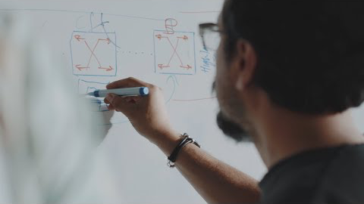

Slide 3

Introductie True
Managed Hosting provider
Sinds 2000
140 professionals
True Webspace:
  Managed hosting for websites, webshops en webapplications
True Workspace:
  Digital workspace solutions
Gespecialiseerd in:
  High availability, security and scalability

Slide 4
















Hosted by True

Slide 5

Wat is managed hosting?
Technisch beheer van de hosting omgeving wordt uitgevoerd door de hostingprovider.
Alle werkzaamheden aan het datacenter, netwerk, besturingssysteem en geïnstalleerde services worden uitgevoerd door de hostingprovider.

Slide 6
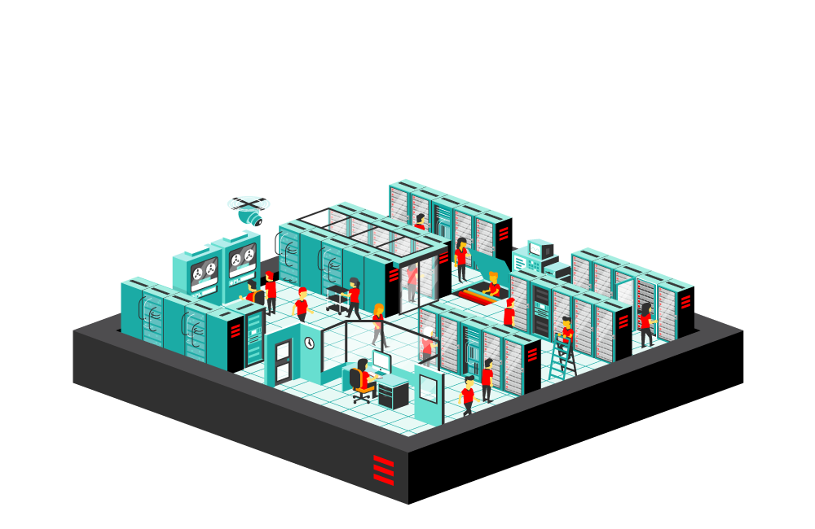
Onderscheiden vermogen van True webpace
Bedrijven kunnen zich focus op hun core business (onbezorgd groeien)
Supertechneuten die 24/7 meekijken
Altijd secure & up-to-date
Onze experts optimaliseren proactief systemen en de gehele softwarestack.
Compliant zijn en blijven in een alsmaar veranderende wereld
True is ISO 27001, NEN 7510, ISO 9001, ISO 14001 en ISAE 3402 type I & II gecertificeerd.

Slide 7









Digital workspace by True

Slide 8

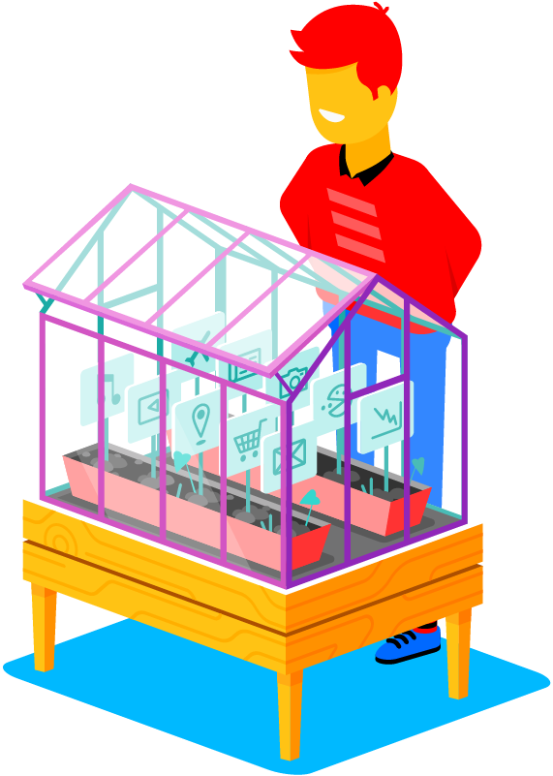
Onderscheidend vermogen van True Workspace
Nieuwe functionaliteit sneller beschikbaar
Gemakkelijker meebewegen met marktdynamiek;
Optimale productiviteit specialisten
Veiligheid
Vergroot de wendbaarheid
Reduceer kosten met standaardisatie
Verklein de risico’s met gedeelde assets
Versterk de samenwerking
True is ISO 27001, NEN 7510, ISO 9001, ISO 14001 en ISAE 3402 type I & II gecertificeerd.

Slide 9

Workspace vs. Webspace
Workspace: voornamelijk Microsoft & Citrix (closed source)
Vastgelegde technieken waar je op kan studeren
Gericht op interne processen van bedrijven
Complete digitale transformatie van bedrijven (impact)
Webspace: vooral open source: Linux, Apache, MySQL, PHP
Nieuwe technieken die je zelf moet uitzoeken
Hoofdzakelijk gericht op online activiteiten (website /app /webshop)

